Slide 1
Anamnéza
Mgr. Kateřina Ptáčková

Slide 2
Úvod
z řeckého anamnesis = rozpomínání
soubor informací potřebných k bližší analýze zdravotního stavu pacienta -zejména v jeho minulosti
první a nejdůležitější částí vyšetření pacienta
řízený rozhovor mezi zdravotníkem (masérem) a pacientem
cíl - získat komplexní soubor informací o zdravotním stavu pacienta od narození až po současnost

Slide 3
význam
Bezpečnost péče (Screening kontraindikací)
absolutní kontraindikace - stavy, kdy je masáž přísně zakázána
relativní kontraindikace - stavy, kdy masáž vyžaduje zvláštní režim
Cílená terapie
zjištění přesné lokalizace a charakteru potíží, což umožní zvolit správný typ masáže, intenzitu tlaku a masážní prostředek

Slide 4
Typy anamnézy
Anamnéza přímá (autoanamnéza)
Anamnéza nepřímá (heteroanamnéza)

Slide 5
Anamnéza přímá (autoanamnéza)
informace získává masér přímo od samotného pacienta
nejčastější a nejspolehlivější způsob
pacient sám popisuje své pocity, intenzitu bolesti a anamnestická data
vyžaduje plné vědomí a dobrou spolupráci pacienta

Slide 6
Anamnéza nepřímá (heteroanamnéza)
informace jsou získávány od třetích osob (rodinní příslušníci, doprovod, zákonný zástupce, případně ze zdravotnické dokumentace)
přistupujeme v situacích, kdy pacient není schopen adekvátně komunikovat
  pacienti v těžkém šoku
  s pokročilou demencí
  u osob s těžkou poruchou řeči (afázie)
  u nezletilých dětí

Slide 7
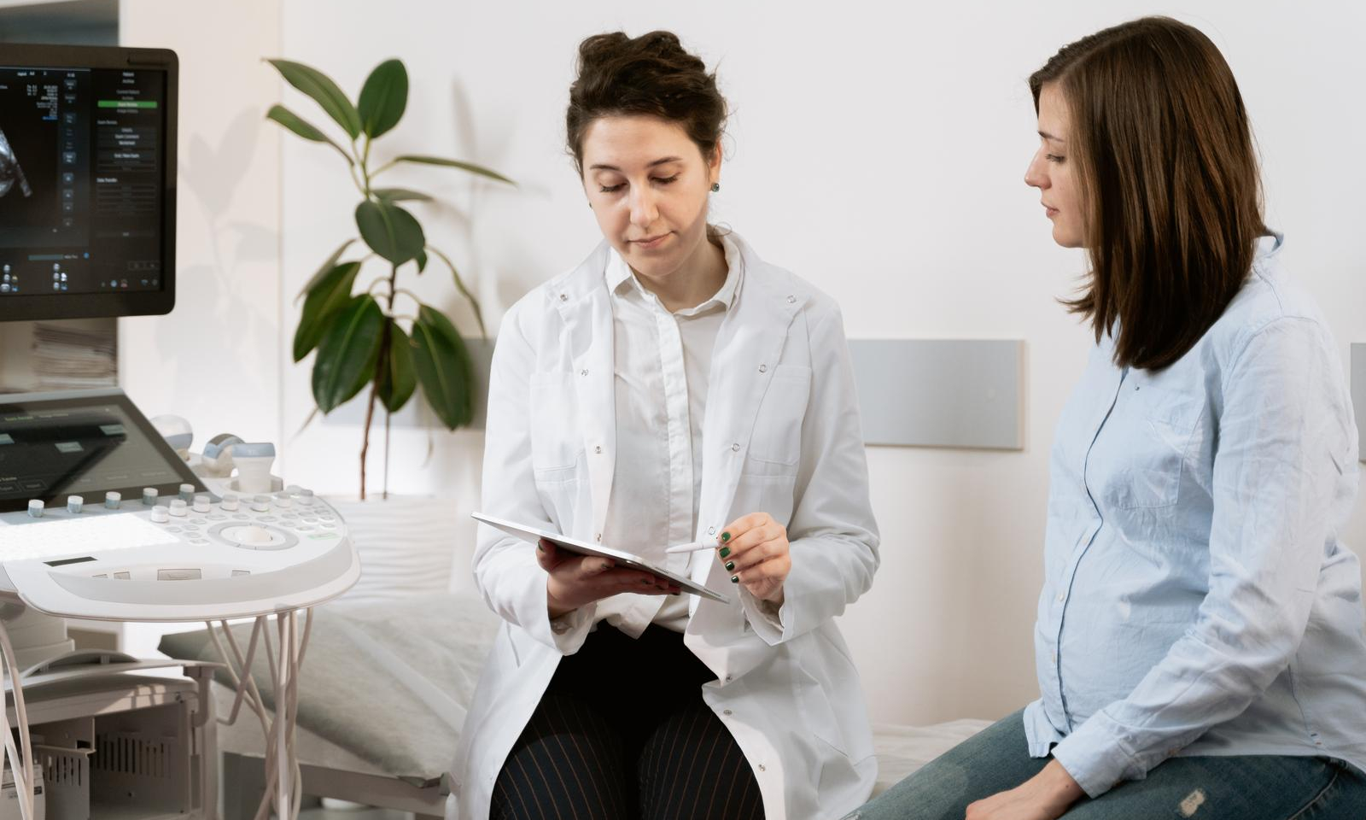
Struktura anamnézy
skládá se z osmi základních částí
každá z nich má pro maséra specifický význam

Slide 8

Struktura anamnézy
Identifikační údaje
Nynější onemocnění / potíže (NO)
Osobní anamnéza (OA)
Rodinná anamnéza (RA)
Farmakologická anamnéza (FA)
Alergologická anamnéza (AA)
Pracovní a sociální anamnéza (PA + SA)
Gynekologická anamnéza (GA - u žen)

Slide 9
Identifikační údaje
základní administrativní údaje o pacientovi
co zjišťujeme
jméno
příjmení
datum narození (věk)
pojišťovna
Význam pro maséra
věk určuje stav tkání
u geriatrických pacientů (starších osob) volíme jemnější tlak kvůli křehkosti cév a kůže a riziku osteoporózy

Slide 10
Nynější onemocnění / potíže (NO)
klíčová část rozhovoru zaměřená na detailní rozbor aktuálního problému, se kterým pacient přichází
co zjišťujeme
kdy potíže začaly (akutní vs. chronický stav)
jak vznikly (úraz, jednostranné přetížení, prochladnutí)
kde přesně se projevují (lokalizace a případné vyzařování bolesti, noční bolest, bolest a pohyb, bolest a alkohol)

Slide 11
Nynější onemocnění / potíže (NO)
hodnocení bolesti
používá se Vizuální analogová škála (VAS) od 0 do 10
(0 = žádná bolest, 10 = nesnesitelná bolest).
význam pro maséra
akutní stavy a silná bolest (VAS >7) vyžadují odklad masáže a vyšetření lékařem
u chronických stavů (např. dlouhodobá ztuhlost šíje) je masáž indikována

Slide 12
Osobní anamnéza (OA)
přehled všech onemocnění, kterými pacient trpí nebo v minulosti trpěl - včetně operací (jizvy) a úrazů (pády na kostrč, autonehody)
co zjišťujeme
kardiovaskulární choroby
nádorová onemocnění
diabetes
onemocnění pohybového aparátu

Slide 13
Osobní anamnéza (OA)
hlavní rizika pro maséra
  osteoporóza (řídnutí kostí): zákaz tvrdých masážních hmatů (např. tepání), hrozí zlomenina žeber či obratlů
  křečové žíly (varixy): zákaz masáže dolních končetin (riziko utržení trombu)
  hypertenze (vysoký krevní tlak): masáž stimuluje krevní oběh a může tlak dále zvýšit
  onkologická onemocnění: zákaz masáže v oblasti nádoru a celkově v aktivní fázi léčby (riziko šíření metastáz lymfatickým systémem)

Slide 14
Rodinná anamnéza (RA)
zdravotní stav pokrevních příbuzných (rodiče, sourozenci, prarodiče, děti)
co zjišťujeme
  dědičné choroby
  hypertenze
  infarkty
  mozkové mrtvice
  diabetes
  nádory
  systémové choroby pohybového aparátu (např. Bechtěrevova choroba, revmatoidní artritida)
  příčiny úmrtí příbuzných

Slide 15
Rodinná anamnéza (RA)
význam pro maséra
  mnoho onemocnění vykazuje genetickou predispozici
  pokud se v rodině vyskytuje např. Bechtěrevova choroba (chronické zánětlivé onemocnění páteře), musí masér při genetické zátěži pacienta a začínajících bolestech zad postupovat šetrně a doporučit odborné revmatologické vyšetření
  včasný záchyt rodinné náchylnosti k trombózám zvyšuje ostražitost před rozvojem varixů a plicní embolie

Slide 16

Farmakologická anamnéza (FA)
zjišťování léků, které pacient pravidelně nebo nepravidelně užívá
klíčové lékové skupiny pro maséra
  Antikoagulancia / Antiagregancia (léky na ředění krve - např. Warfarin, Anopyrin): způsobují zvýšenou křehkost cév; masér musí aplikovat pouze lehký tlak, jinak hrozí masivní podkožní hematomy (modřiny)
  Analgetika (léky proti bolesti): tlumí vnímání bolesti; pacient pod vlivem silných analgetik nedokáže masérovi dát adekvátní zpětnou vazbu, že ho hmat bolí, což může vést k poškození svalové tkáně

Slide 17

Alergologická anamnéza (AA)
zjišťování alergií na látky z okolního prostředí, potraviny a léky
význam pro maséra
  zásadní pro výběr masážního média (oleje, emulze, krémy)
  alergie na ořechy vylučuje mandlový či podzemnicový olej
  alergie na byliny vylučuje emulze s obsahem heřmánku, měsíčku nebo kafru
  vždy se preferují hypoalergenní minerální oleje bez parfemace

Slide 18
Pracovní a sociální anamnéza (PA + SA)
informace o pracovním prostředí, životním stylu a pohybových návycích
co zjišťujeme
  sedavé zaměstnání
  těžká fyzická práce
  jednostranné přetížení (např. práce u pásu)
  úroveň stresu
  sportovní aktivity
význam pro maséra
  pomáhá odhalit příčinu svalových dysbalancí (např. horní zkřížený syndrom u lidí pracujících s PC) a umožňuje masérovi poradit pacientovi s režimovými opatřeními

Slide 19
Gynekologická anamnéza (GA - u žen)
specifická ošetřovatelská část zaměřená na ženy
co zjišťujeme
  těhotenství
  fáze menstruačního cyklu
Význam pro maséra
  těhotenství je relativní kontraindikací
  v prvním trimestru se masáže neprovádějí vůbec (riziko potratu)
  v pozdějších fázích je zakázána masáž bederní a křížové oblasti (reflexní zóny mohou vyvolat děložní stahy) a masáž se provádí výhradně v poloze na boku nebo v sedě
  masáž břicha je absolutně zakázána.

Slide 20
Zásady komunikace při odběru anamnézy
sběr dat nesmí probíhat jako strohý výslech
masér musí dodržovat tyto ošetřovatelské zásady
  navázání důvěry: profesionální vystupování, čistý oděv, klidný hlas
  soukromí: rozhovor nesmí slyšet ostatní pacienti
  aktivní naslouchání: skákání do řeči je nepřípustné, pacientovi se věnuje plná oční pozornost
  srozumitelnost: nepoužívat složitou latinskou terminologii - místo "Trpíte cefaleou?" se zeptáme "Bolívá Vás hlava?"
  neverbální komunikace: sledování výrazu tváře pacienta (grimasy při bolesti), postoj těla, třes rukou

Slide 21
Děkuji za pozornost!

